Slide 1
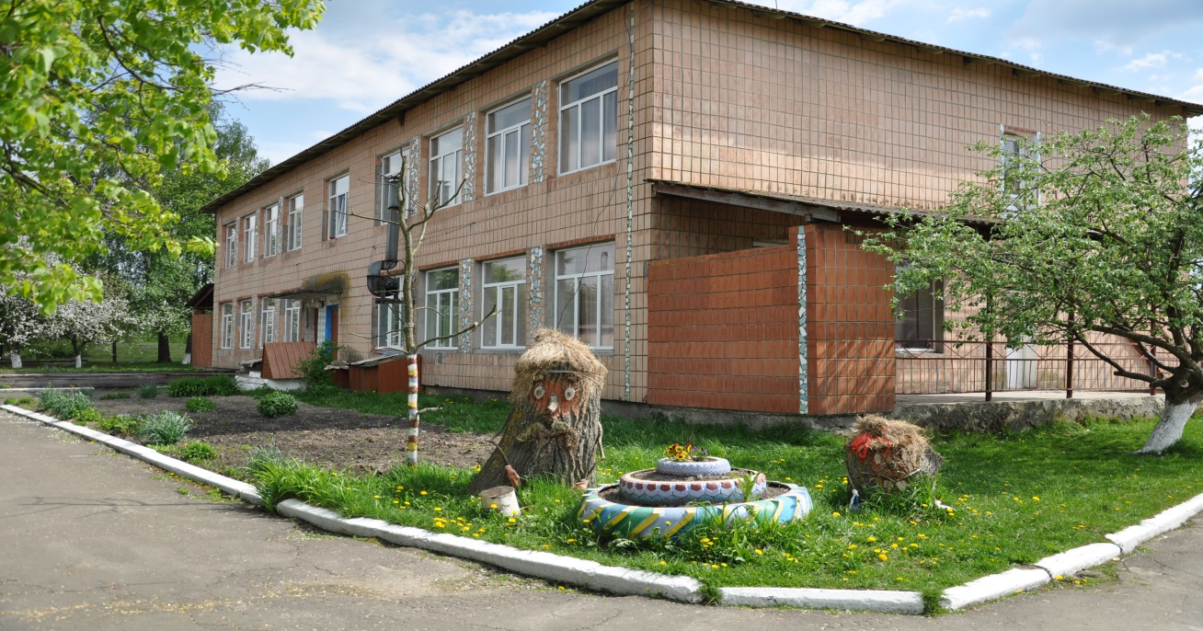

«Здійснення захисту вихованців під час освітнього процесу в умовах воєнного стану та надзвичайних ситуацій»
Кисорицький ЗДО « Дзвіночок»
Директор Олена МАРТИНЮК

Slide 2
Основні завдання суб»єктів господарювання
у сфері цивільного захисту.
-здійснення навчання працівників з питань цивільного захисту;
-організація та здійснення під час виникнення надзвичайних ситуацій евакуаційних заходів;
-проведення об’єктових тренувань і навчань з питань цивільного захисту

Slide 3
У стані війни діти дошкільного віку належать до найвразливішої категорії населення. Перебуваючи в небезпеці,
в тривалому стресовому стані, дитина позбавлена нормальних умов для розвитку та освіти. Через відчуття тривоги, напруги,
страху, невизначеності ускладнюється процес повноцінної соціалізації дитини. Діти, які вимушені бути переміщеними із зони
активних бойових дій, стикаються з проблемою соціальної адаптації, перебуваючи в нових соціальних умовах.
Головними в організації освітнього процесу з дітьми будь-якої вікової групи мають бути ідеї та теорії спрямовані на гуманне ставлення до дитини;
З-поміж актуальних питань в умовах воєнного стану найважливішими є такі:
- організація психологічної, методичної підтримки педагогічних працівників;
- підтримка дітей та батьків у складних ситуаціях;
- організація освітнього процесу з дітьми дошкільного віку;
- налагодження зв’язків і підтримка педагогічного партнерства ЗДО з батьками вихованців, представниками територіальних громад;
- надання різних видів психолого-педагогічної підтримки дітям, батькам;
- здійснення психолого-педагогічного супроводу дітей, зокрема й з особливими освітніми потребами.

Slide 4
Першочерговими завданнями ЗДО у воєнний час є:
- налагодження ефективної комунікації учасників освітнього процесу;
- відновлення освітнього процесу;
- зарахування до закладу дітей дошкільного віку із числа внутрішньо переміщених осіб за місцем тимчасового проживання;
- організація освітнього процесу в ЗДО для всіх дітей;
- своєчасне надання керівником ЗДО запиту до засновника щодо наявності проблем і можливих шляхів їх вирішення;
- створення у ЗДО безпечних умов для всіх учасників освітнього процесу;
- створення умов для підвищення фахового рівня педагогічних працівників щодо організації освітнього процесу за дистанційною та змішаною формами організації освітнього процесу й надання педагогічної підтримки дітям раннього та дошкільного віку, у тому числі й з особливими освітніми потребами, їхнім батькам;

Slide 5
Швидкий обмін інформацією
В умовах військових дій найбільшої актуальності набувають системи комунікації з дітьми, їхніми батьками, сім’ями, педагогами, що дає змогу встановити
швидкий обмін інформацією, мобільність зворотного зв’язку.
У процесі організації комунікації учасників освітнього процесу, а також з метою покращення адаптації громадян із числа внутрішньо переміщених осіб із зон
активних бойових дій працівники ЗДО мають надавати підтримку інформаційну, методичну, консультативну тощо дітям та їхнім сім’ям:
- сприяти організації комунікації дітей та їхніх батьків з іншими членами громади;
- створювати безпечний соціально-освітній простір;
- адаптувати освітній процес в умовах війни з урахуванням ситуацій, що склалися;
- добирати форми і методи взаємодії між учасниками освітнього процесу відповідно до конкретної ситуації кожного;
- володіти інформацією щодо ресурсного забезпечення освітнього процесу в умовах дистанційної роботи;
- володіти навичками організації та проведення онлайн-заходів;
- налагоджувати комунікацію з учасниками освітнього процесу в телефонному режимі, через листування електронною поштою тощо.

Slide 6
Керівники ЗДО повинні:
1. Керуватися положеннями нормативних документів щодо організації діяльності ЗДО, організації освітнього процесу, створення безпечного освітнього середовища у закладі в умовах військових дій. Покликання на нормативні документи, зазначені у цьому документі.
2. За можливості своєчасно видавати внутрішні накази, що регламентують організацію роботи ЗДО в умовах воєнного стану.
3. Оповіщати учасників освітнього процесу про виникнення надзвичайної ситуації; інформувати про межі поширення, наслідки, способи та методи захисту, а також про дії у зоні можливої надзвичайної ситуації відповідно до алгоритму дій та інструкцій з
безпеки життєдіяльності в умовах воєнного стану.
4. У разі безпосередньої загрози життю та здоров’ю учасників освітнього процесу у ЗДО вводити в дію плани евакуації учасників освітнього процесу.
5. Розробляти план заходів консультативної, методичної, організаційно-педагогічної роботи з батьками вихованців у період військовий дій.
6. Надавати інформацію та поширювати інформаційно-освітні матеріали оновленого довідника «У разі надзвичайної ситуації або війни», в якому зібрані поради, як захистити себе у надзвичайній ситуації.
7. Організовувати зворотний зв’язок з працівниками ЗДО та батьками вихованців через сайт закладу, електронну пошту або інші соціальні мережі, засоби зв’язку.

Slide 7
8. Створювати умови для отримання якісної дошкільної освіти усіма дітьми, які відвідують ЗДО, а саме: проводити освітню, просвітницьку, роз’яснювальну роботу серед педагогів, батьків про важливість організації освітнього процесу у закладі з використанням
різних форм організації освітнього процесу; мотивувати педагогів, дітей та їхніх батьків на співпрацю та успіх. У фокусі особливої уваги мають бути діти передшкільного віку (5-6 років) та діти з особливими освітніми потребами.
9. Надавати освітні послуги із застосуванням різних форм організації освітнього процесу в ситуації, коли ЗДО повністю або частково припиняє діяльність у зв’язку з військовими діями, з використанням дистанційної та змішаної форми організації освітнього процесу.
10. Підтримувати потенціал вихователів та створювати умови для його розвитку з питань організації дистанційної та змішаної форми освітнього процесу, психолого-педагогічного супроводу дітей та їхніх батьків в умовах війни, створення розвивального середовища тощо.
11. Організовувати систематичне навчання для працівників ЗДО з питань організації продуктивної взаємодії з дітьми та їхніми батьками у період війни; формування стресостійкості учасників освітнього процесу в умовах невизначеності; використання варіативних, інноваційних
форм роботи з дітьми під час війни тощо.
12. Створювати умови для педагогів щодо обміну досвідом з реалізації успішних практик організації пізнавально-дослідницької діяльності, виховання та розвитку дітей у процесі дистанційної/змішаної форми комунікації з вихованцями.

Slide 8
Рекомендації для педагогів ЗДО
1. Організовувати освітній процес з урахуванням воєнної ситуації у населеному пункті (очне, змішане, дистанційне).
2. Враховувати особливості дітей дошкільного віку під час організації освітнього процесу в дистанційному форматі. Такі заняття, у разі згоди батьків, з дітьми молодшого
та середнього дошкільного віку проводяться не більше 10 хвилин, старшого дошкільного віку — 15 хвилин.
3. Перевіряти технічне налаштування, обов'язково звертати увагу на налаштування веб-камери, її необхідно встановити на рівень очей або трохи вище, адже діти
повинні бачити очі педагога, важливо дивитися у камеру.
6. Співпрацювати та організовувати зворотний зв’язок з батьками дітей, через вебсайт закладу, програми Skype, Viber, WhatsApp, Telegram та соціальні мережі з
питань стану здоров’я дитини, особливостей навчання, виховання, розвитку дітей при використанні дистанційного та змішаного видів комунікації. Результати
зворотного зв’язку сформують основу для планування консультативної та методичної допомоги батькам з різних питань виховання дітей.

Slide 9
7. Інформувати батьків щодо допомоги дітям у подоланні негативних наслідків травмуючих подій та адаптації до нових обставин їхнього життя. Для цього практичні
психологи мають вести постійне спостереження за ними, а вихователі — враховувати в освітній роботі дані моніторингу психічного стану дітей, організовувати
емоційнопідтримувальну мовленнєву комунікацію, використовувати індивідуально дібраний комплекс технологій психолого-педагогічного супроводу.
8. Проводити роботу з батьками щодо психологічного супроводу дитини у воєнний час, надавати консультативну підтримку щодо допомоги дітям впоратися з
тривожністю під час воєнних дій.
9. Залучати дітей до самостійного виготовлення поробок, малюнків, будь-яких проєктів, адже швидке усвідомлення результату підвищує відчуття спокою і сили.
10. Спостерігати за поведінкою дитини. У разі регресивного стану (відкатування в поведінці та реакціях до більш раннього віку) доречними будуть тілесні ігри та вправи.
11. Організовувати педагогічний супровід дітей дошкільного віку, дітей з особливими освітніми потребами та їхніх батьків щодо формування навичок безпечної
поведінки, стресостійкості, збереження фізичного, психологічного, емоційного здоров’я із застосуванням освітнього процесу у дистанційному та змішаному форматі.
12. Підвищувати власний фаховий рівень з оволодіння цифровими інструментами для забезпечення якості дошкільної освіти відповідно до суспільних викликів.
Зокрема, за допомогою реєстрації і проходження різних онлайн-курсів на платформах суб’єктів підвищення кваліфікації.
13. Вивчати та поширювати досвід педагогів, зокрема з інших країн щодо організації роботи з дітьми дошкільного віку під час військових дій

Slide 10
Рекомендації для батьків вихованців
1. Співпрацювати з педагогічними працівниками ЗДО щодо організації освітнього процесу дітей дошкільного віку в дистанційному форматі в умовах війни.
2. Підтримувати зв’язок з вихователями щодо місця перебування та стану здоров’я дитини.
3. Відстежувати негативні наслідки пережитих психотравмуючих подій. Вони можуть проявлятися не одразу, тому дорослі, вихователі та батьки, мають постійно
стежити за психоемоційним станом дітей, їхнім самопочуттям, виявляти хвилювання, тривоги. Необхідно звертати увагу на збудливість, тривожність, агресивність,
заглиблення в себе. Також слід уважно стежити за здоров’ям дітей, зокрема сном, апетитом, настроєм, частотністю вередування, наріканнями на головний біль тощо.
Такі показники загального стану здоров’я дітей переважно є об’єктивними показниками втоми, перевантаження, хвилювання, страхів та проявами наслідків психотравми.
4. Пам’ятати, що щоденне спілкування та спільне проведення вільного часу з дитиною є запорукою її успішного подальшого майбутнього. Для дітей надзвичайно важливо
відчувати повну емоційну присутність батьків. З цією метою можна послуговуватися матеріалами, які розміщені на платформі розвитку дошкільнят НУМО, а також на
сайті МОН «Сучасне дошкілля під крилами захисту». Допомагати дитині, якщо в неї щось не виходить, підтримувати її, бути терплячими. Пам’ятати, що педагоги завжди
готові до співпраці з питань виховання, розвитку дитини і надання необхідної професійної допомоги, не зволікати й звертатися до них за порадами та рекомендаціями.
5. Дотримуватися режиму дня, звичних ритуалів, що допоможе дитині встановити зв’язок не лише з минулим, а взагалі з життям та безпекою.

Slide 11
Матеріали для педагогів та батьків щодо психолого-педагогічного супроводу дітей дошкільного віку
Як заспокоїти дітей під час війни https://mon.gov.ua/ua/news/monzapuskaye-informacijnu-kampaniyu-pro-te-ya
k-zaspokoyiti-ditej-pid-chas-vijni.
2. Як подбати про дитину, якщо ви знаходитеся з нею в укритті https://www.youtube.com/watch?v=VpJXr3UXCvo.
3. Як говорити з дитиною, якщо батько чи мати захищає країну HTTPS://MON.GOV.UA/UA/PSIHOLOGICHNA-
TURBOTA-VID-SVITLANI-ROJZ/YAKSHOBATKO-CHI-MATI-ZAHISHAYE-KRAYINU.
4. Правила підтримки, якщо родина евакуюється з дитиною https://www.youtube.com/watch?v=8ml9RPFun7s.
5. Фізична безпека дітей під час війни. Сайт «Освітній омбудсмен України» https://eo.gov.ua/fizychna-bezpeka-ditey-pid-chas-viyny-pravylapovedinky-v-evakuatsii-na-okupovanykh-terytoriiakh-i-v-zoni-boyovykhdiy/2022/03/19/.
6. Як підтримати дитину, якщо ви опинились у зоні активних бойових дій https://www.unicef.org/ukraine/stories/safety-backpacks-and-ways-to-reducestress.
7. Поради, як підтримати дитину в дорозі від ЮНІСЕФ https://www.unicef.org/ukraine/stories/how-to-support-a-child-on-the-road.
8. Рекомендації для населення під час воєнного стану https://phc.org.ua/news/rekomendacii-dlya-naselennya-pid-chas-voennogo-stanu.
9. Як поводитися на блокпостах з перекладом на жестову мову https://www.youtube.com/watch?v=-YPGsjyjqQI.
10. Ресурси позитивного батьківства від ЮНІСЕФ «П’ять мов у спілкуванні з дитиною» https://www.unicef.org/ukraine/documents/five-lovelanguages-in-communication-with-child.
11. Підтримка батьків та дітей під час війни https://www.unicef.org/ukraine/parents-children-support-during-military-actions.

